Slide 1
MODULO TSS
CAPITOLO B
Normativa
Ruolo e Responsabilità
Addetto al Trasporto Sanitario Semplice
Struttura Formazione AREU

Slide 2
TSS
OBIETTIVI
OBIETTIVI
Illustrare il ruolo dell’Addetto al Trasporto Sanitario Semplice
Conoscere gli aspetti giuridici del Trasporto Sanitario Semplice
Aspetti principali per instaurare una corretta relazione con l’utente e le altre figure professionali

Slide 3
Ruolo dell’Addetto
al Trasporto Sanitario Semplice
Struttura Formazione AREU

Slide 4
TSS
Servizio Sanitario Emergenza Urgenza 118
Regione Lombardia
DELIBERAZIONE N° X/5165 Seduta del 16/5/2016
Oggetto
“AGGIORNAMENTO DELLA DISCIPLINA DEI SERVIZI IN MATERIA DI TRASPORTO SANITARIO SEMPLICE, TRASPORTO SANITARIO E SOCCORSO SANITARIO EXTRAOSPEDALIERO”

Slide 5
TSS
ASPETTI GIURIDICI
Trasporto Sanitario Semplice :
“Trasporto di persone che, in assenza di bisogno di assistenza sanitaria specifica durante il trasferimento, necessitano di accompagnamento protetto presso Strutture Sanitarie e Socio Sanitarie.
Rientra in questa tipologia qualsiasi altro trasporto effettuato con autoambulanza da e verso altri luoghi su richiesta del cittadino.”

Slide 6
TSS
ASPETTI GIURIDICI
Requisiti del personale
Il personale addetto al Trasporto Sanitario Semplice e al Trasporto Sanitario, deve:
avere compiuto la maggiore età e non aver compiuto il 76° anno di età (per autista ambulanza non aver compiuto il 71°);
avere buona conoscenza della lingua italiana;
sostenere e superare il percorso formativo previsto.

Slide 7
TSS
ASPETTI GIURIDICI
Nel caso di coinvolgimento in situazioni di emergenza urgenza sanitaria (es. incidente stradale) gli operatori addetti al trasporto sanitario semplice sono tenuti a contattare immediatamente il Servizio di Emergenza Sanitaria e ad attenersi rigorosamente alle indicazioni ricevute.
Il Personale impiegato può svolgere due tipologie di mansioni: l’Autista e/o l’Accompagnatore

Slide 8
TSS
ASPETTI GIURIDICI
REQUISITI PER GLI OPERATORI ADDETTI AL
TRASPORTO SANITARIO SEMPLICE CHE UTILIZZANO
L’AUTOVETTURA E/O IL FURGONE FINESTRATO
Autista:
requisiti previsti dalla normativa vigente in materia di guida degli autoveicoli;
possesso della certificazione rilasciata dall’Ente Regionale alla Formazione, direttamente o tramite CeFRA, a seguito del superamento del percorso formativo previsto (16 ore);
conoscenza della viabilità e dell’area geografica di attività;
competenza nell’utilizzo dei sistemi di navigazione satellitare terrestre e di radio tele comunicazione.

Slide 9
TSS
ASPETTI GIURIDICI
REQUISITI PER GLI OPERATORI ADDETTI AL
TRASPORTO SANITARIO SEMPLICE CHE UTILIZZANO
L’AUTOVETTURA E/O IL FURGONE FINESTRATO
Accompagnatore:
possesso della certificazione regionale rilasciata a seguito del superamento del percorso formativo previsto (16 ore).

Slide 10
TSS
ASPETTI GIURIDICI
Disposizioni organizzative
Durante l’espletamento del servizio di Trasporto Sanitario Semplice è fatto divieto di:
Utilizzare i dispositivi acustici e visivi supplementari di segnalazione, salvo su eventuale indicazione della Sala Operativa Regionale Emergenza Urgenza 118;
Svolgere a qualunque titolo attività di soccorso sanitario;
Fumare;
Assumere qualunque bevanda alcoolica e/o farmaci o altre sostanze che possano alterare lo stato psicofisico prima e durante il trasporto
In ambulanza è di norma previsto il trasporto di un singolo utente per viaggio. Su autovetture e furgoni finestrati è consentito il trasporto di più utenti purché nel rispetto di quanto stabilito dalla carta di circolazione dell’autoveicolo, dalle convenzioni, dal comfort e dalla normativa vigente in materia di privacy.

Slide 11
TSS
ASPETTI GIURIDICI
Responsabilità generica
Art. 2054 Codice Civile:
“Il conducente di un veicolo è obbligato a risarcire il danno prodotto a persone e/o a cose dalla circolazione del veicolo, se non prova di aver fatto tutto il possibile per evitare il danno. Nel caso di collisione tra più veicoli si presume, fino a prova contraria, che ciascuno dei conducenti abbia concorso ugualmente a produrre il danno subito dai singoli.”
Le responsabilità giuridiche del conducente di un mezzo di soccorso, come di qualsiasi altro veicolo, sono anche di carattere PENALE: chiunque risulti colpevole di un reato, anche per colpa od omissione, subirà le conseguenze previste dal Codice Penale.

Slide 12
TSS
ASPETTI GIURIDICI
RIFERIMENTI NORMATIVI
Codice della Strada:
ART. 177 – Circolazione di mezzi adibiti a servizi d’emergenza o d’istituto;
ART. 141 e 192 – Norme di comportamento;
ART. 142 – Limiti di velocità.
Codice Civile:
ART. 2043 – Responsabilità Civile;
ART. 1218 – Inadempimento e obbligazioni;
ART. 1223 – Danno;
ART. 1227 – Proporzionale al comportamento;
ART. 2055 – Obbligazioni in solido.

Slide 13
TSS
ASPETTI GIURIDICI
La sicurezza nel trasporto delle persone
Il C.d.S. con l’articolo 140 recita il Principio informatore della circolazione:
“Gli utenti della strada devono comportarsi in modo da non costituire pericolo o intralcio per la circolazione ed in modo che sia in ogni caso salvaguardata la sicurezza stradale.”

Slide 14
TSS
ASPETTI GIURIDICI
La sicurezza nel trasporto delle persone
In questo contesto il ruolo ed il comportamento dell’autista del mezzo di soccorso sono fondamentali per la sicurezza del trasporto.
L’AUTISTA DEVE OSSERVARE IL PRINCIPIO DI CAUTELA:
attenendosi alle comuni regole di prudenza e diligenza;
evitando tutte le manovre che lo pongono in situazione di pericolo, o che non rientrano nelle sue competenze o che determinano l’incapacità di gestire l’evento in modo controllato.

Slide 15
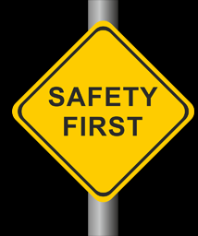
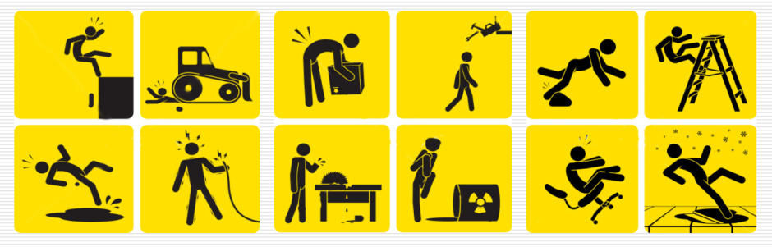
TSS
ASPETTI GIURIDICI
RESPONSABILITA’ IN AMBITO DI SICUREZZA
Tutti i componenti di un mezzo di soccorso sono tenuti a rispettare rigorosamente tutte le normative vigenti in ambito di sicurezza, e ad utilizzare tutti i presidi di autoprotezione messi a disposizione dal datore di lavoro;
Il datore di lavoro è obbligato a fornire ai dipendenti (e ai volontari) tutti i presidi di autoprotezione prescritti dalla Legislazione corrente e ad informarne al riguardo;
Chi non rispetta le norme vigenti in materia di sicurezza sarà ritenuto direttamente responsabile in caso di infortunio (lavoratore/datore di lavoro)

Slide 16
TSS
ASPETTI GIURIDICI
TUTELA DELLA PRIVACY
D.lgs. 196/2003
Il cittadino ha diritto alla riservatezza dei dati relativi alla sua malattia e ad ogni altra circostanza che lo riguardi (tutela della sua dignità).
I dati personali vengono trattati solo da personale autorizzato, vincolato al segreto professionale e al segreto d’ufficio (Art. 326 codice penale - Rivelazione ed utilizzazione di segreti di ufficio).

Slide 17
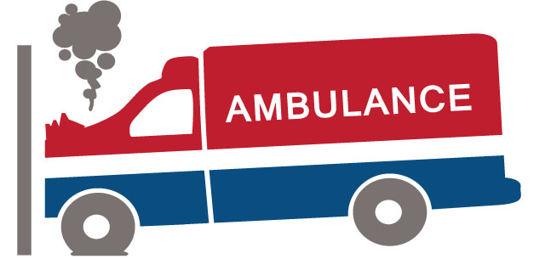
TSS
La sicurezza nel trasporto delle persone
Condizioni “soggettive” del trasporto
Condizioni sanitarie del trasportato
Condizioni psicologiche dell’autista stesso
Condizioni “oggettive” del trasporto
Condizioni meteorologiche
Condizioni del traffico e della viabilità
Condizioni del mezzo

Slide 18
TSS
La sicurezza nel trasporto delle persone
REQUISITI DEL CONDUCENTE DEI MEZZI DI TRASPORTO
Esperienza:
DI GUIDA
dimestichezza e sicurezza nella guida in tutte le condizioni;
capacità di adattamento a mezzi diversi;
capacità di utilizzo corretto di tutti i dispositivi.
DI SERVIZIO
capacità di gestire in sicurezza situazioni di pericolo;
capacità di affrontare con tranquillità e serenità situazioni con pesante carico psicologico;
capacità di autocontrollo.

Slide 19
TSS
La sicurezza nel trasporto delle persone
REQUISITI DEL CONDUCENTE DEI MEZZI DI TRASPORTO
Attitudine:
perfette condizioni fisiche e psichiche;
serenità e tranquillità;
calma e sicurezza;
reattività al pericolo;
capacità di concentrazione, di orientamento e di gestione dello stress psico-fisico;
fiducia in se stessi;
capacità decisionale ed organizzativa.

Slide 20
TSS
La sicurezza nel trasporto delle persone
REQUISITI DEL CONDUCENTE DEI MEZZI DI TRASPORTO
Perizia:
ABILITÀ TECNICA
CONOSCENZA:
del territorio e della toponomastica;
del proprio mezzo;
delle procedure per la gestione del servizio;
di come comportarsi in situazioni particolari.
AFFIDABILITÀ:
capacità tecnica di svolgere il proprio intervento in modo appropriato, sicuro e non casuale, sistematico.

Slide 21
TSS
ASPETTI-LEGALI
Conoscenza
delle normative
Conoscenza
dei regolamenti interni
(es. Reg. 34 )

Slide 22
Relazione con l’utente e le altre figure professionali
Struttura Formazione AREU

Slide 23
TSS
GLI INTERLOCUTORI
Utenti
trasportati
Capitolo D
dializzati;
anziani non autosufficienti;
diversamente abili;
affetti da disagio psichico
Addetto TSS
Collaboratori
Altro addetto TSS (volontario/collega)
Figure professionali delle strutture sanitarie
Medici;
Infermieri;
Tecnici sanitari/amministrativi

Slide 24
TSS
Relazione con GLI INTERLOCUTORI
Tono della voce
Parole usate
Contesto ambientale
Caratteristiche interlocutore
…..
Tempo
Abbigliamento
Processo Relazionale
Postura
Emotività
Non solo «sapere» e «saper fare», ma anche «saper essere».
Adeguare comunicazione, atteggiamento, comportamento all’interlocutore e al contesto.

Slide 25
TSS
Relazione con GLI INTERLOCUTORI
E’ necessario essere in grado di:
Adottare una professionalità relazionale
Esprimere la cultura della propria associazione attraverso l’immagine e il senso di appartenenza
Interagire efficacemente (nella propria squadra e non)
…e quindi avere
ATTEGGIAMENTO PROFESSIONALE
e/o
ATTEGGIAMENTO COLLABORATIVO

Slide 26
TSS
Relazione con GLI INTERLOCUTORI
ATTEGGIAMENTO PROFESSIONALE
Capacità di trasmettere fiducia e sicurezza in quello che si è chiamati a fare
CON
COMPETENZA
SERIETÀ
PREPARAZIONE
SCRUPOLOSITÀ
RESPONSABILITÀ
Alcuni punti di attenzione…
lo «STANDING» (indossare divisa pulita e in ordine; esporre il tesserino della propria associazione; curare l’aspetto fisico e l’adeguatezza…)
le EMOZIONI (gestire consapevolmente ansia, paura, dolore, fastidio, insofferenza, noia, ecc.…)
la COMUNICAZIONE (interagire con rispetto ed educazione, tono e volume della voce adeguato, linguaggio chiaro evitando forme prolisse)
ABILITÀ TECNICA (svolgere con sicurezza le manovre ed in caso di incertezza non esitare a richiedere collaborazione al collega volontario/dipendente)

Slide 27
TSS
Relazione con GLI INTERLOCUTORI
ATTEGGIAMENTO COLLABORATIVO
Capacità di aiutare e sostenere nell’ottica di creare e mantenere il «lavoro di squadra» rispondendo alle necessità e bisogni dell’utente
COLLABORAZIONE
COOPERAZIONE
Lavoro di squadra
LAVORO DI SQUADRA = Azione sinergica (pianificazione, svolgimento compito organizzativo e gestione delle relazioni interpersonali) integrando i bisogni individuali al fine di raggiungere con successo gli obiettivi comuni.
Obiettivo comune

Slide 28
TSS
Relazione con GLI INTERLOCUTORI
ATTEGGIAMENTO COLLABORATIVO
Sono funzionali a tale logica la capacità di:
Controllare e interpretare la dinamica interpersonale;
Muoversi nel rispetto (anche durante eventuali contrasti/divergenze con gli altri);
Avere regole chiare, definire ruoli e responsabilità
Avere chiari gli obiettivi da raggiungere
Integrare culture, attitudini e conoscenze differenti
Favorire lo scambio di informazioni e di conoscenze.

Slide 29
TSS
Relazione con GLI INTERLOCUTORI
MEDICI, INFERMIERI e PERSONALE delle STRUTTURE SANITARIE
rapporti amministrativo/logistici con gli operatori delle strutture sanitarie;
facilitazione delle operazioni attraverso una attiva collaborazione;
rapportarsi con educazione, professionalità, serietà e rispetto con tutti gli operatori evitando contenziosi e spiacevoli discussioni pubbliche.

Slide 30
TSS

Slide 31
TSS
CONCLUSIONI
IN TUTTI I TIPI DI TRASPORTO SANITARIO È FONDAMENTALE LA CONOSCENZA E IL RISPETTO DI TUTTE LE NORME GIURIDICHE SPECIFICHE.
IL MANCATO RISPETTO DELLA LEGISLAZIONE COMPORTA RESPONSABILITÀ INDIVIDUALI.
LA CORRETTA RELAZIONE CON TUTTI GLI INTERLOCUTORI SONO PARTI INTEGRANTI DELL’ASSISTENZA DURANTE IL TRASPORTO

